Slide 1
ПРОГРАММА «ОДАРЁННЫЕ ДЕТИ»

Slide 2
Усачёва Кристина.
Призёр регионального научного форума молодых исследователей «Шаг в будущее» - 2018 год 3 место, секция «Экология»

Slide 3
Фёдоров Андрей
Призёр регионального научного форума молодых исследователей «Шаг в будущее» - 2018 год
3 место, секция «Физика и познание мира»

Slide 4
Усачёва Кристина, Плешкова Юля. Москва, 2017 год

Slide 5
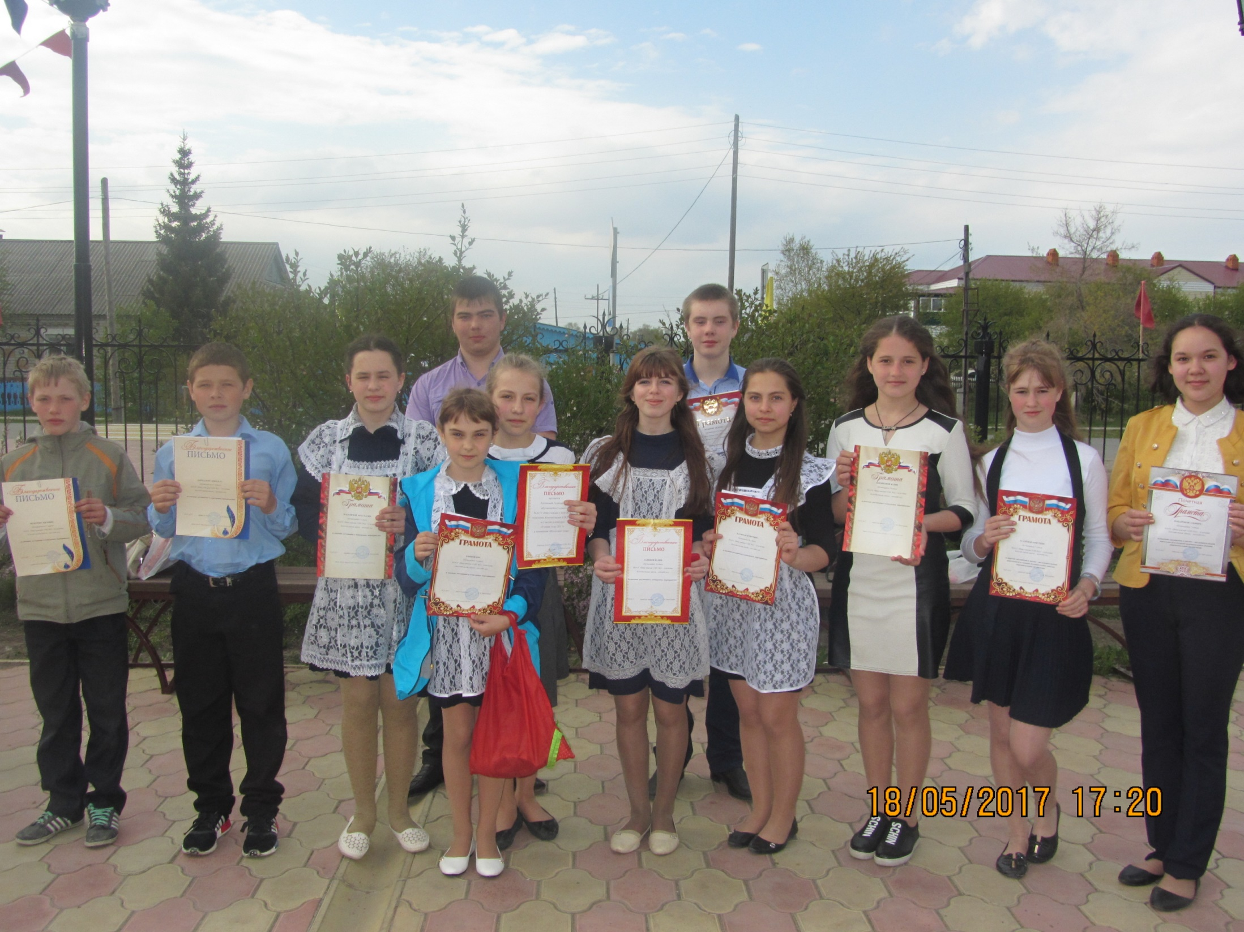
Награждение победителей и призёров конкурсов и конференций
с. Викулово 2017г

Slide 6
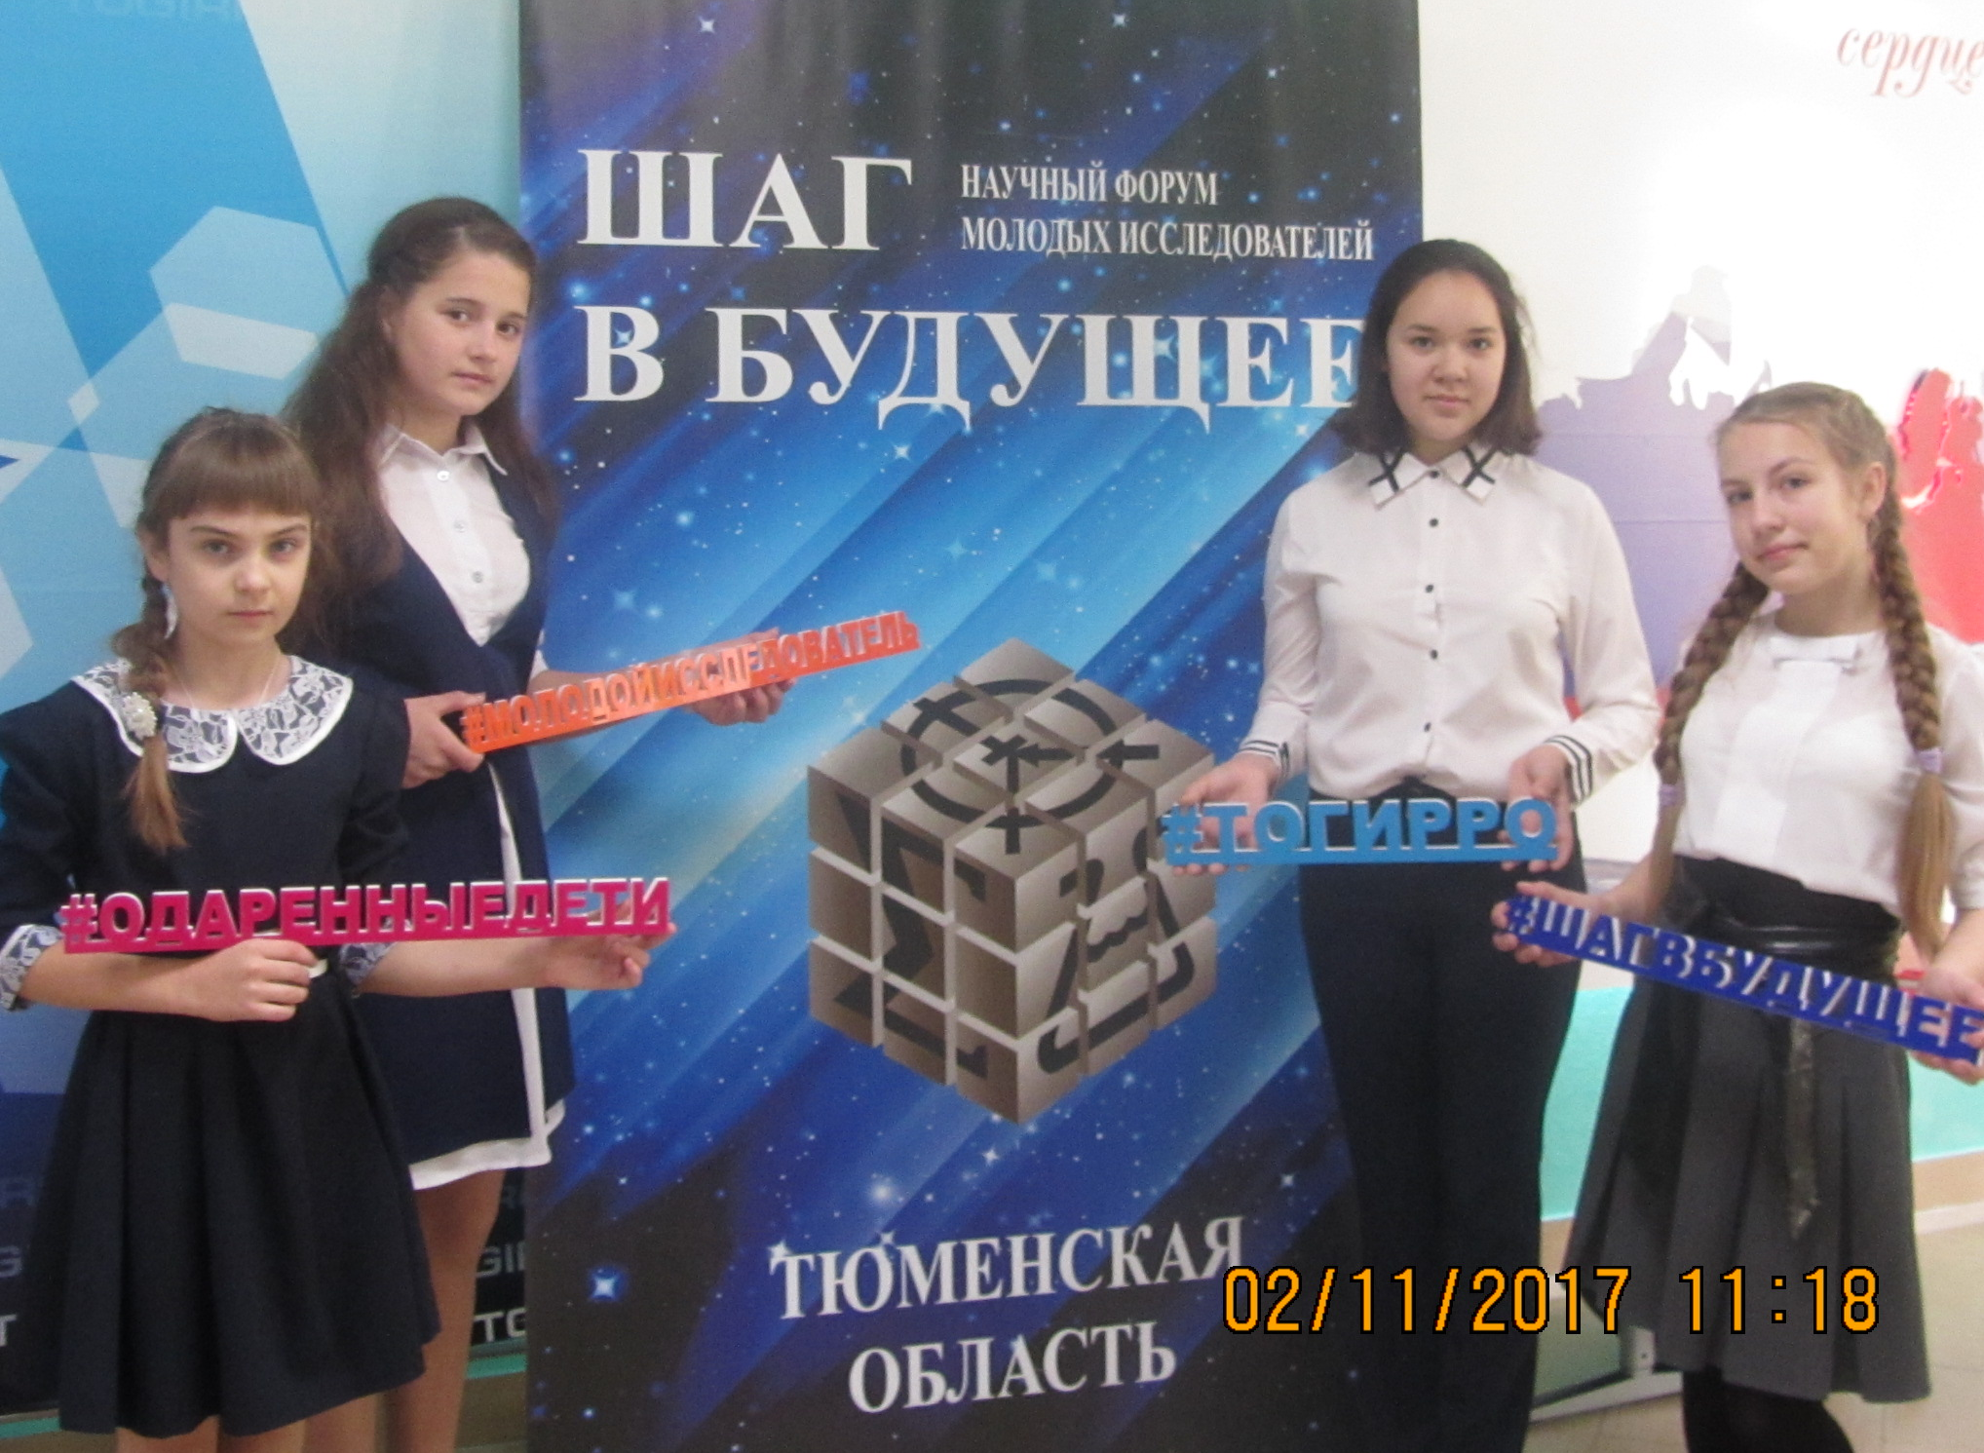

Slide 7
АНТОНОВА АЛЕКСАНДРА
Победитель муниципального конкурса «Ученик года – 2018»
Победитель Всероссийского фестиваля творческих открытий и инициатив «Леонардо», Москва, 2018 г

